Slide 1


Trouble du Neuro-
Développement
Yann - INTRO
CHU Hôpital Mère-Enfant
Nantes, le Samedi 17 février 2024

Slide 2
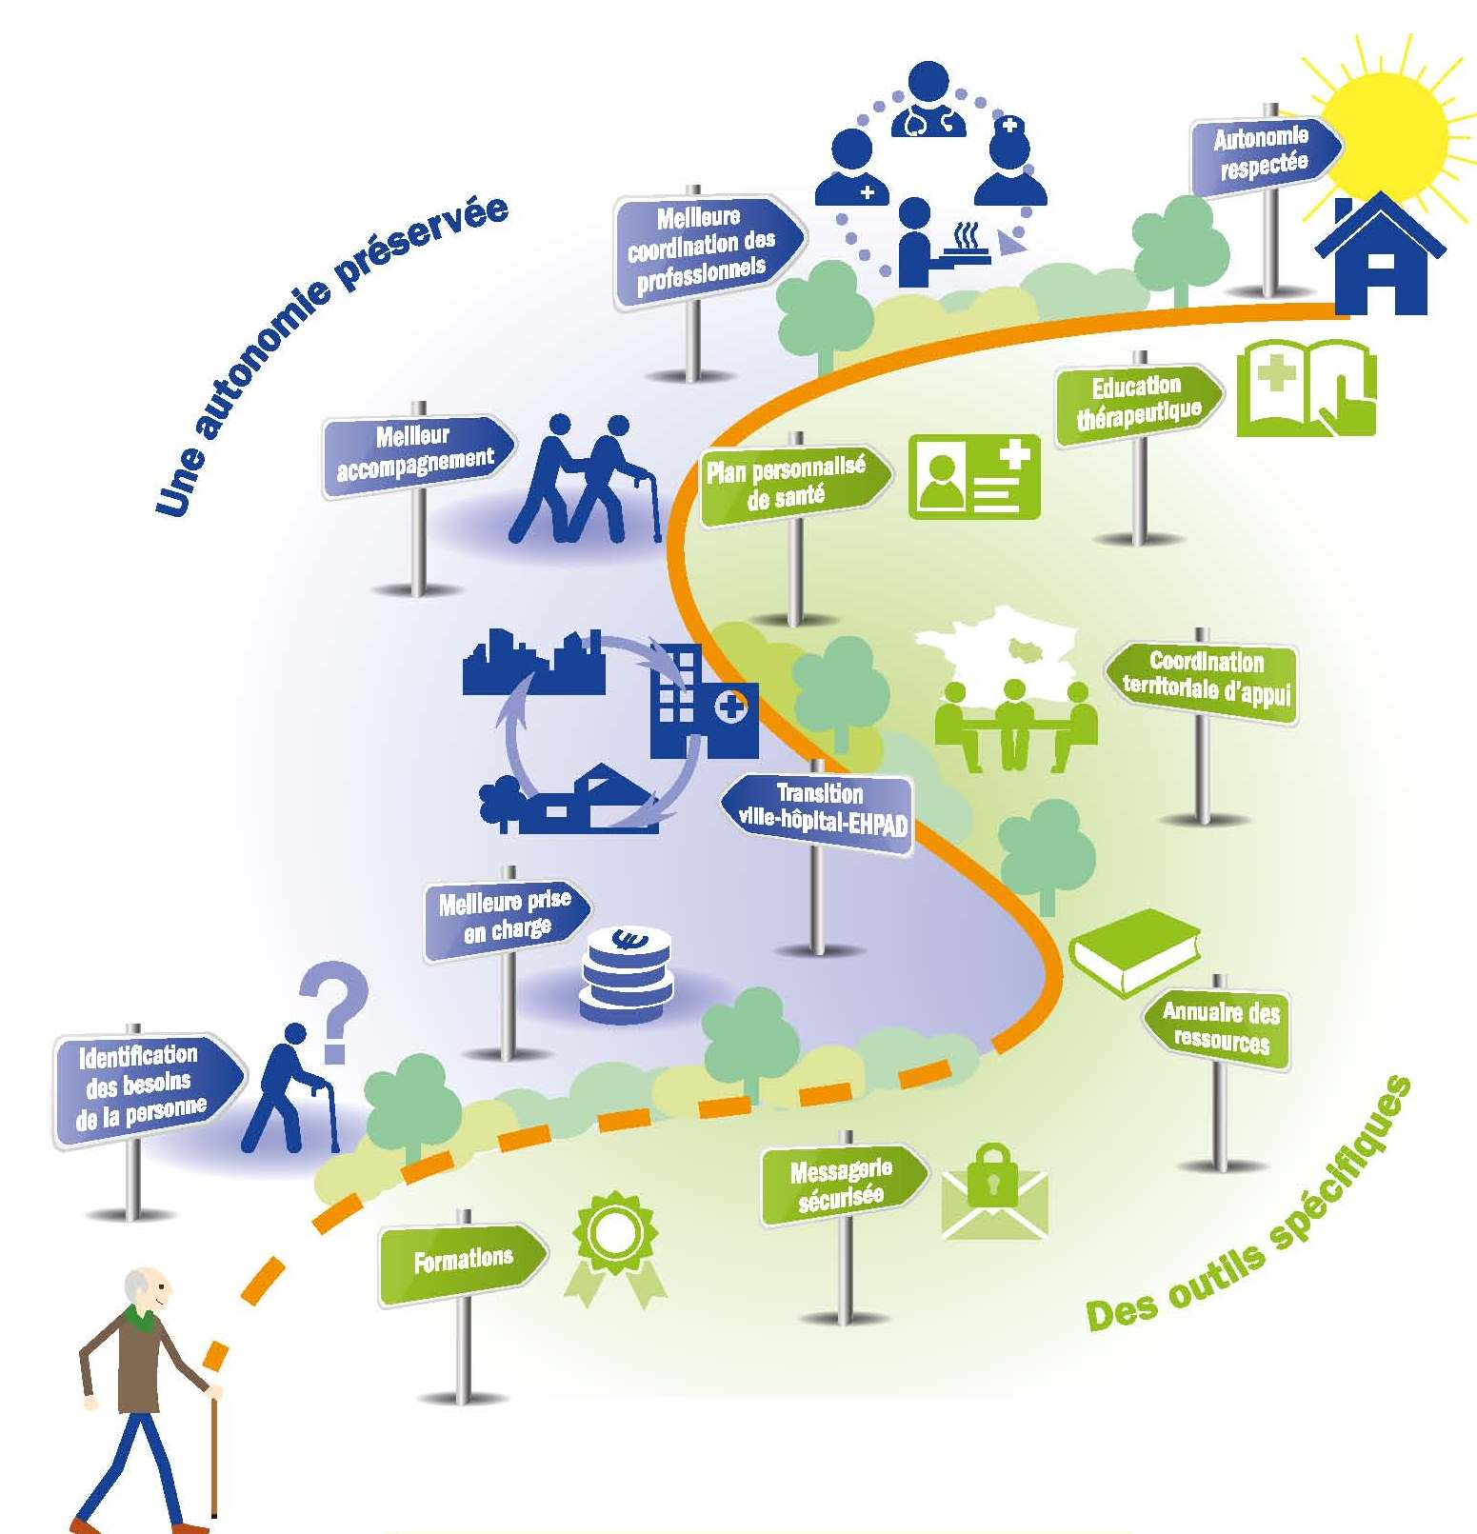

Un parcours de santé publique, interprofessionnel, pour les enfants et les familles
Yann - INTRO
Des professionnels de sante !

Slide 3

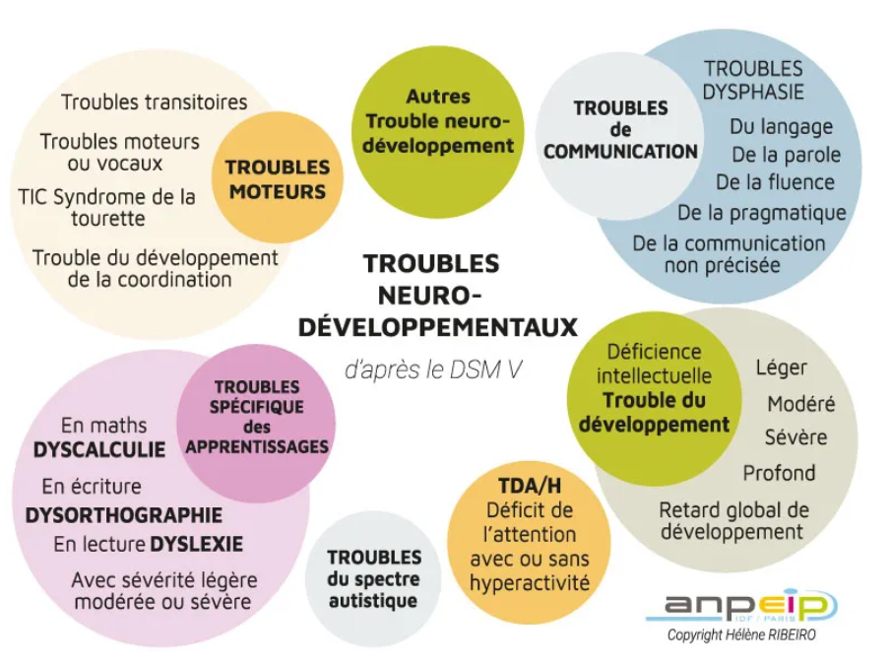

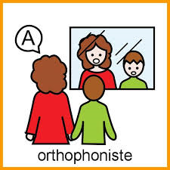



Yann - INTRO
Populations
CCO
1966
DE
1946
3700
CCO
1964
orthoptiste
Orthophoniste
Masseur kinésithérapeute
21000
81000
DE
1973
DE
1973
6000
pédiatre
médecin
99000
psychomotricien
Ergothérapeute
8500
8500
Cokillaje – TND- 17/02/2024 page 3

Slide 4

Les TND et la kinésithérapie
Sophie FETIS, MK Pédiatrique, Certificat Perfectionnement PC, DU bébé vulnérable, CAMPS Nantes
Stéphanie KEROMNES, , MK Pédiatrique, Msc Sciences de l’éducatiion, Libéral à Nantes
Cokillaje – TND- 17/02/2024 page 4

Slide 5
Pourquoi s’intéresser aux TND ?
Qui est concerné ? Quels enfants en kinésithérapie? Quel est le contexte actuel de la santé publique ? Les 1000 premiers jours action précoce Quelle place pour les kinésithérapeutes ?

Slide 6
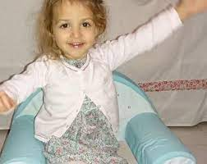
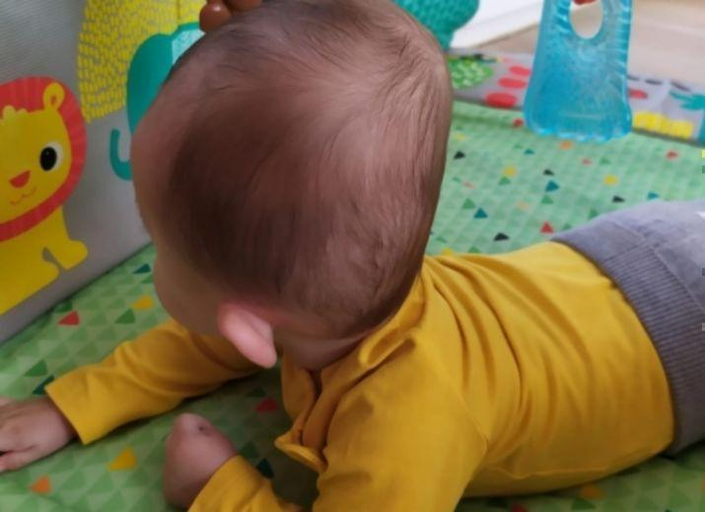
Population accueillie en kinésithérapie
Enfants présentant une trajectoire de développement « atypique » : « Signes d’appel » précoces sur la posture et les mouvements.
              Les enfants avec « retard » de développement
              sans troubles identifiés
              L’enfant grandit,
              les troubles se précisent.
Notes:
avec des signes d’appel repérés par le parent, le médecin, la PMI... (plagiocéphalie ,retard de développement, trouble de la tonicité....) Harmoniser les pratiques de repérage et d’orientation des professionnels
Optimiser le parcours de l’enfant et de la famille
Identifier les signes d’alerte
Favoriser une Intervention Précoce
Repérer précocement
= Intervenir plus rapidement
=
Limiter les sur-handicaps et la perte de chance
« Les parents et tout professionnel de 1ère ligne sont susceptibles de repérer, observer, déceler un ou plusieurs signes inhabituels pouvant indiquer une particularité de développement de l’enfant »
HAS, Fev 2018

Slide 7

Kinésithérapeute
LOI n° 2016-41 du 26 janvier 2016
de modernisation de notre système de santé
La pratique de la masso-kinésithérapie comporte
la promotion de la santé, la prévention,
le diagnostic kinésithérapique et le
traitement des troubles du mouvement ou de la sensori-motricité de la personne ainsi que des déficiences ou des altérations des capacités fonctionnelles.
Dans l’exercice de son art, seul le masseur-kinésithérapeute est habilité à utiliser les savoirs disciplinaires et les savoir-faire associés d’éducation et de rééducation en masso-kinésithérapie qu’il estime les plus adaptés à la situation et à la personne, dans le respect des dispositions du code de déontologie.
Dans le cadre des pathologies héréditaires, congénitales ou acquises, stabilisées ou évolutives impliquant une altération des capacités fonctionnelles, le masseur-kinésithérapeute met en œuvre des moyens manuels, instrumentaux et éducatifs et participe à leur coordination. Il concourt par ailleurs à la formation initiale, continue et à la recherche.
Rôles et missions
https://www.legifrance.gouv.fr/codes/section_lc/LEGITEXT000006072665/LEGISCTA000006171311

Slide 8
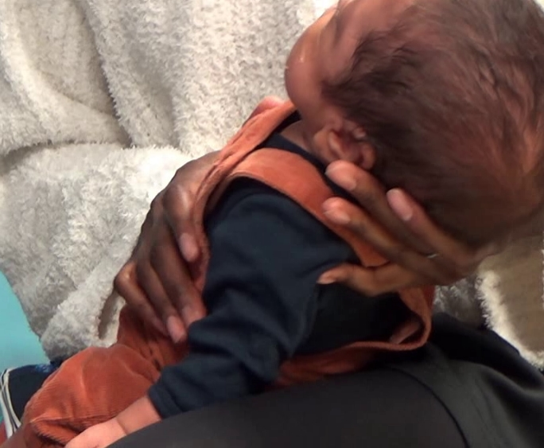
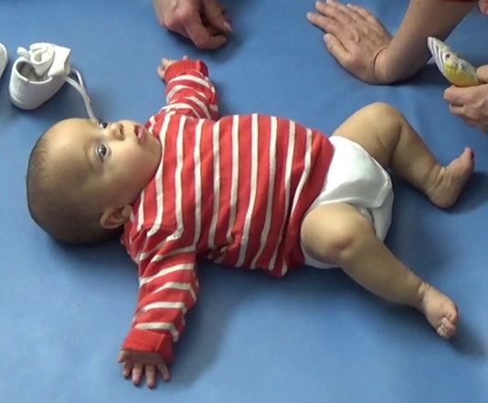
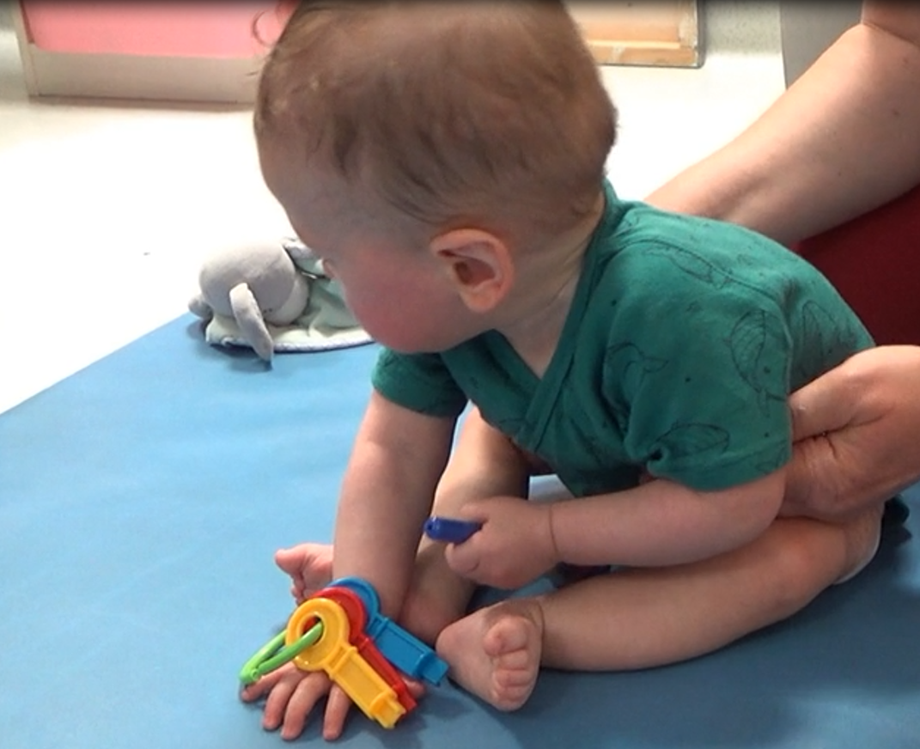
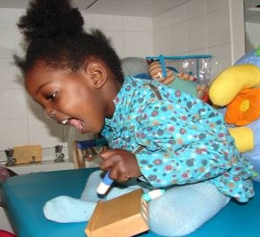
Pourquoi orienter vers un kinésithérapeute?
Signes d’appel : « hypotonie », « hypertonie » insuffisance de « Contrôle postural », difficultés dans le « contrôle sensori-moteur »
    Organisation posturale.
    Tonus
    Diversité des schémas moteurs.
    Coordination sensori-motrice.
    Capacités « FONCTIONNELLES »
    Complexité des ACTIVITES.

Slide 9
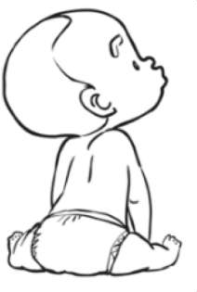

La C.I.F. pour structurer l’évaluation factorielle centrée sur la famille
Fonctions organiques
Problème de santé Trajectoire de développement
Structures
Fonctions
Activités
Participation
CONTEXTE
Facteurs personnels
Facteurs environnementaux
Parents, Grands parents
Soins, crèche, école

Slide 10
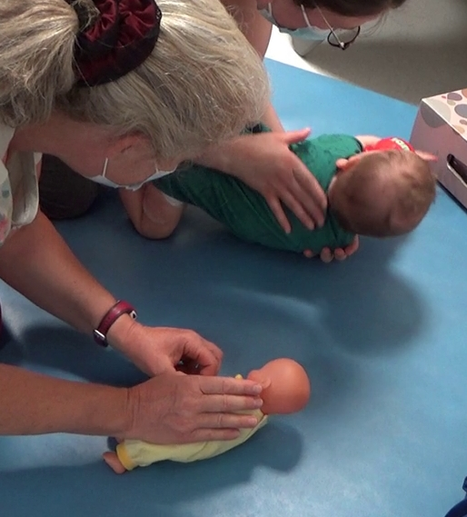
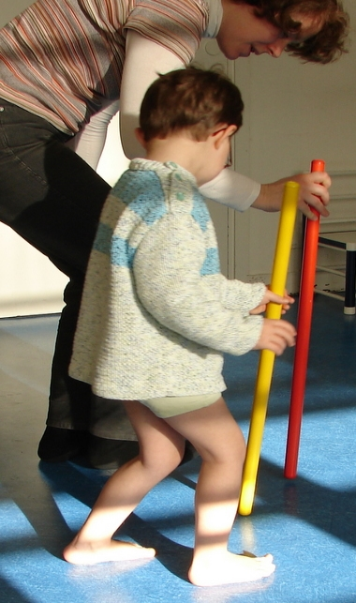
Objectifs de l’accompagnement professionnel
Accompagner le parent dans la découverte et la compréhension du développement de son enfant, particulièrement sur le plan de la sensori-motricité, et des conditions de sa construction individuelle.
-> OBSERVATIONS CROISEES PARENTS / PROFESSIONNELS.
Offrir à l’enfant des expériences adaptées pour développer ses interactions, ses activités fonctionnelles, sa posture, ses mouvements et déplacements. -> ENRICHIR LES EXPERIENCES SENSORIMOTRICES EN CRÉANT des « SITUATIONS APPRENANTES » LUDIQUES.
Faciliter l’inscription d’un enfant et de sa famille dans un « parcours de soin », un réseau de « professionnels de santé ».
  -> COMMUNICATION INTERPROFESSIONELLE.
Cokillaje – TND- 17/02/2024 page 10

Slide 11
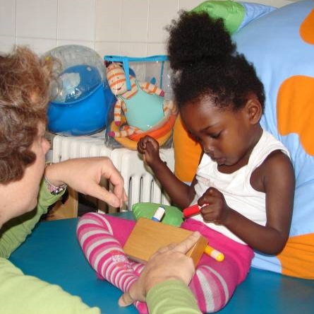
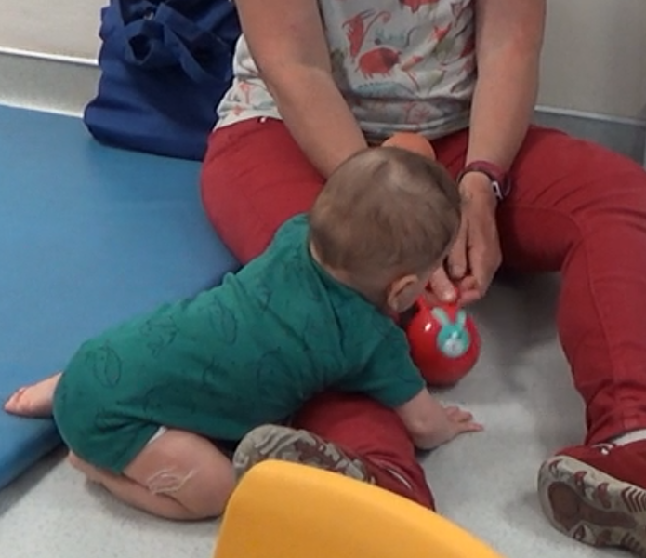
MOYENS professionnels
Construire un espace et un temps favorable à l’interaction avec les parents et l’enfant -> Environnement adapté, ,voire enrichi.
Organiser, voire modeler la posture de l’enfant pour favoriser les interactions et les expériences sensori-motrices. -> Détente en enroulement, décontraction automatique.
Proposer des environnements et stimulations sensorielles et relationnelles, des activités signifiantes et des jeux pour soutenir l’engagement de l’enfant dans l’action et l’interaction. -> Soutenir les appuis, le contrôle posturale pour expérimenter NEM.

Slide 12
ILLUSTRATIONS professionnelles

Slide 13

PERSPECTIVES professionnelles
TND associés aux troubles neuromoteurs
La kinésithérapie peut se poursuivre
    Troubles neuromoteurs identifiés.
    Limitation de l’équilibration.
    Restriction des capacités cardio-vasculaire et respiratoires.
    ….
Sortie des TND
Notes:
Besoin du regard, des échanges pluridisciplinaires pour tenir compte de ses particularités dans la PEC motrice de ses enfants

Slide 14


Slide 15
Bibliographie
https://solidarites-sante.gouv.fr/
https://www.has-sante.fr/
https://www.has-sante.fr/jcms/p_3229902/fr/recommandations-de-bonnes-pratiques-professionnelles-pour-le-secteur-social-et-medico-social
Guide de repérage « détecter les signes d’un développement inhabituel chez les enfants de moins de 7 ans »
https://www.santepubliquefrance.fr/la-sante-a-tout-age/la-sante-a-tout-age/les-1000-premiers-jours
SHEPHERD and Al, 2013, « Cerebral Palsy in Infancy, targeted activity to optimize early growth and development”, Edinburgh, Churchill Livingstone. 95

